Slide 1
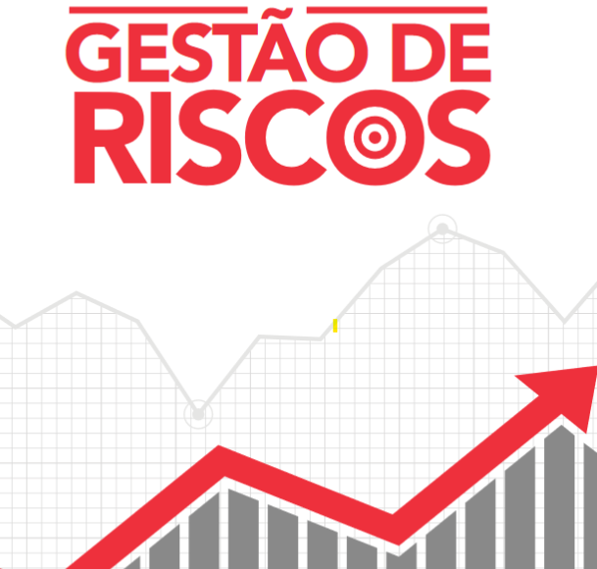
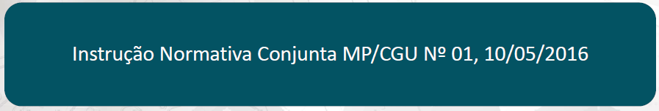
UFSCar - UNIVERSIDADE FEDERAL DE SÃO CARLOS
ATUALIZAÇÃO DO PLANO DE GESTÃO DE RISCOS - 2023
SPDI - Secretaria Geral de Planejamento e Desenvolvimento Institucionais
Pedro Carlos Oprime
DIRC - Departamento de Integridade, Riscos e Controles Internos
Felizardo Delgado
PGIRC-UFSCar
Política de Gestão de Integridade, Riscos e Controles Internos

Slide 2
PLANO DE GESTÃO DE RISCOS, o que é?
PLANO PARA GESTÃO DE
RISCOS DA UFF
Conjunto de atividades coordenadas para a identificação, análise e tratamento de riscos nos processos de gestão de todas unidades organizacionais da UFSCar.
PGIRC-UFSCar (Política de Integridade, Riscos e Controles Internos)
(Aprovada na Resolução ConsUni no.10 de 15 de outubro de 2019)
DA GESTÃO DE RISCOS NA UFSCar
Art. 5º - A gestão de riscos deverá estar integrada aos processos de planejamento estratégico, tático e operacional, à gestão e à cultura organizacional da UFSCar, e sua execução deverá considerar o Plano Estratégico da UFSCar e os Princípios da Administração Pública.
PGIRC – POLÍTICA DE GESTÃO DE INTEGRIDADE, RISCOS E CONTROLES INTERNOS
DIRC - DEPARTAMENTO DE INTEGRIDADE, RISCOS E CONTROLES INTERNOS
CIRC - COMITÊ DE INTEGRIDADE, RISCOS E CONTROLES INTERNOS
Notes:
2

Slide 3
MOTIVAÇÃO: Por que fazer?
Por determinação da Instrução Normativa Conjunta CGU/MP Nº 1, de 10 de maio de 2016, artigos 13 e 15, a saber:
ARTIGO 13:
“Os órgãos e entidades do Poder Executivo federal deverão implementar, manter, monitorar e revisar o processo de gestão de riscos, compatível com sua missão e seus objetivos estratégicos”.
CUMPRIR O CAPÍTULO 17 DO PDI-UFSCar (Plano de Gestão de Riscos)
Objetivo 4.6 - Implementar a Gestão de Integridade e Riscos
Implementar a PGIRC - Política de Gestão de Integridade, Riscos e Controles Internos;
Elaborar os planos: Gestão de Integridade e Gestão de Riscos;
Implementar a gestão de riscos nos processos de gestão da UFSCar.
Notes:
A primeira tarefa da Divisão de Gestão de Risco foi trabalhar na Política de Gestão de Riscos. Este documento já está pronto.
Também estamos finalizando a elaboração do Plano de Gestão de Riscos, que detalha como a Política será colocada em prática.
3

Slide 4
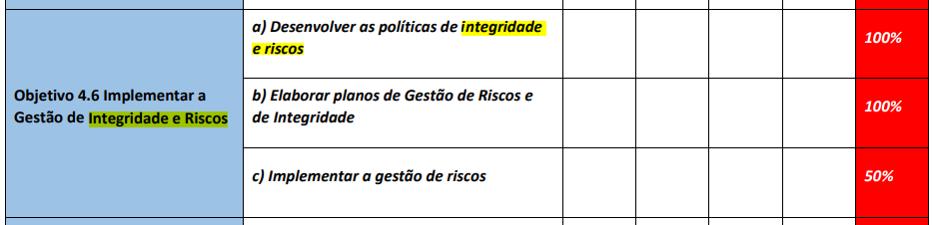
OBJETIVO PRINCIPAL
CUMPRIR O OBJETIVO 4.6 DO PDI-UFSCar 2018-2022
OBJETIVOS GERAIS
Estruturar o processo de gestão de riscos na UFSCar através da Política de Gestão de Riscos e do Plano de Gestão de Riscos;
Orientar e apoiar as unidades acadêmicas e administrativas na execução de seus respectivos planejamentos estratégicos e planos internos de gestão de riscos;
Utilizar a gestão de riscos como instrumento para propor melhorias dos processos organizacionais;
Conscientizar a comunidade interna sobre a importância da consolidação de princípios e práticas de gestão de riscos, controles internos e governança.

Slide 5
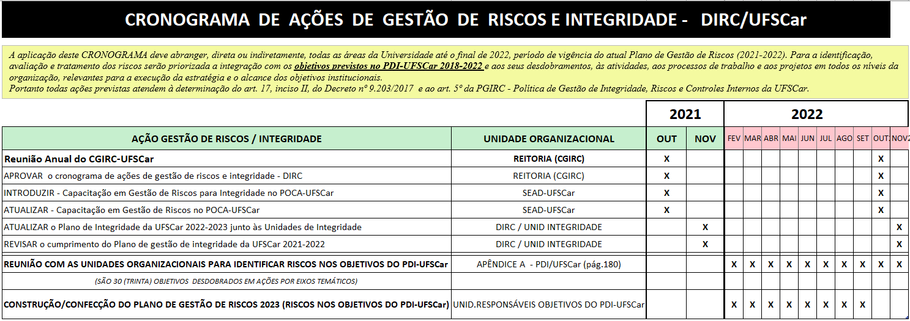
CRONOGRAMA SIMPLIFICADO DE EXECUÇÃO
DIRC-UFSCar
Manual para identificar os riscos nos objetivos do PDI-UFSCar (2018-2022
https://www.dirc.ufscar.br/riscos/manual-gestao-de-riscos-ufscar.docx/view
Planilha com o Registro dos Riscos nos objetivos do PDI-UFSCar 2018-2022 (Apêndice A)

Slide 6
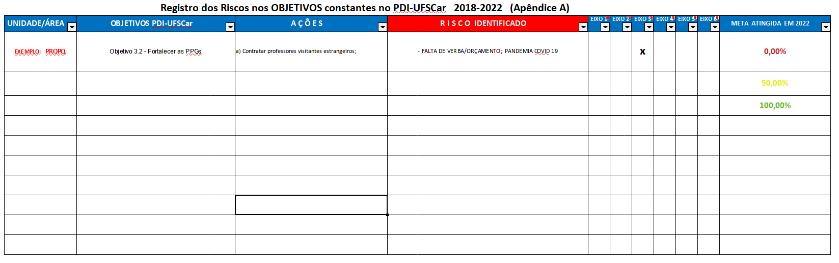
Planilha com o Registro dos Riscos nos objetivos do PDI-UFSCar 2018-2022 (Apêndice A)

Slide 7
METODOLOGIA
FLUXO SEGUIDO PELAS UNIDADES ORGANIZACIONAIS
1
2, 3 e 4
5
6
7
Entendimento do contexto
Identificação, análise e avaliação de riscos
Tratamento dos riscos
Comunicação e consulta
Monitoramento e revisão
O que queremos alcançar?
O que pode nos afetar?
O que é mais importante?
O que devemos fazer?
A quem comunicar?
Que partes interessadas consultar?
O que mudou?

